Slide 1
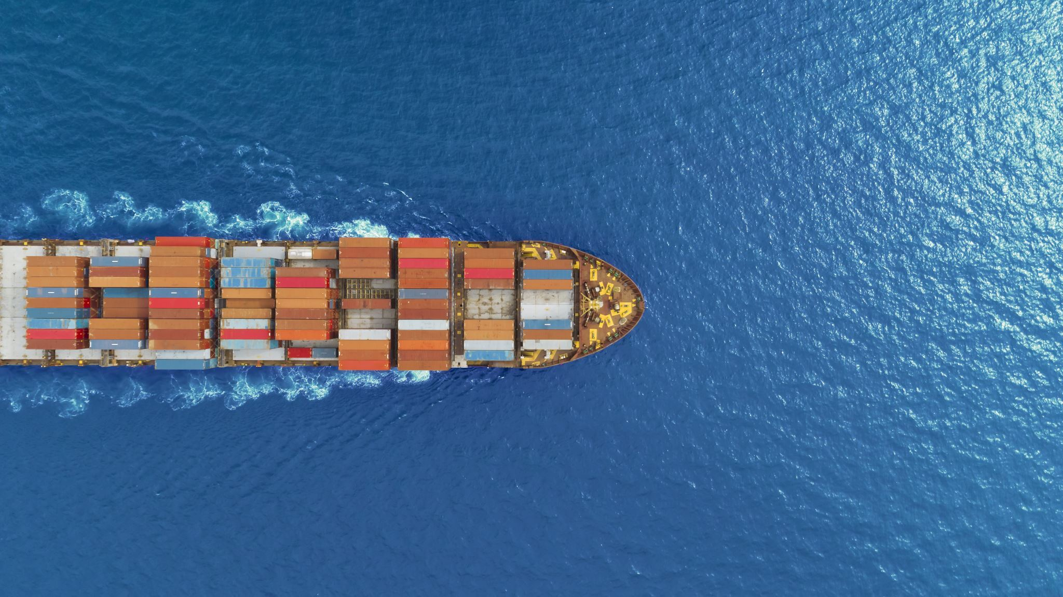
Proceso de importación paso a paso: Guía completa para negocios internacionales
Todo lo que necesitas saber sobre importaciones exitosas
Notes:
El contenido generado por IA puede ser incorrecto. --- La importación es un proceso crucial para los negocios que buscan expandirse internacionalmente. Esta presentación ofrecerá una guía completa, desde la preparación inicial hasta la gestión de pagos, cubriendo todos los aspectos necesarios para llevar a cabo importaciones exitosas. Origen de imagen: biblioteca de contenido de Microsoft 365

Slide 2
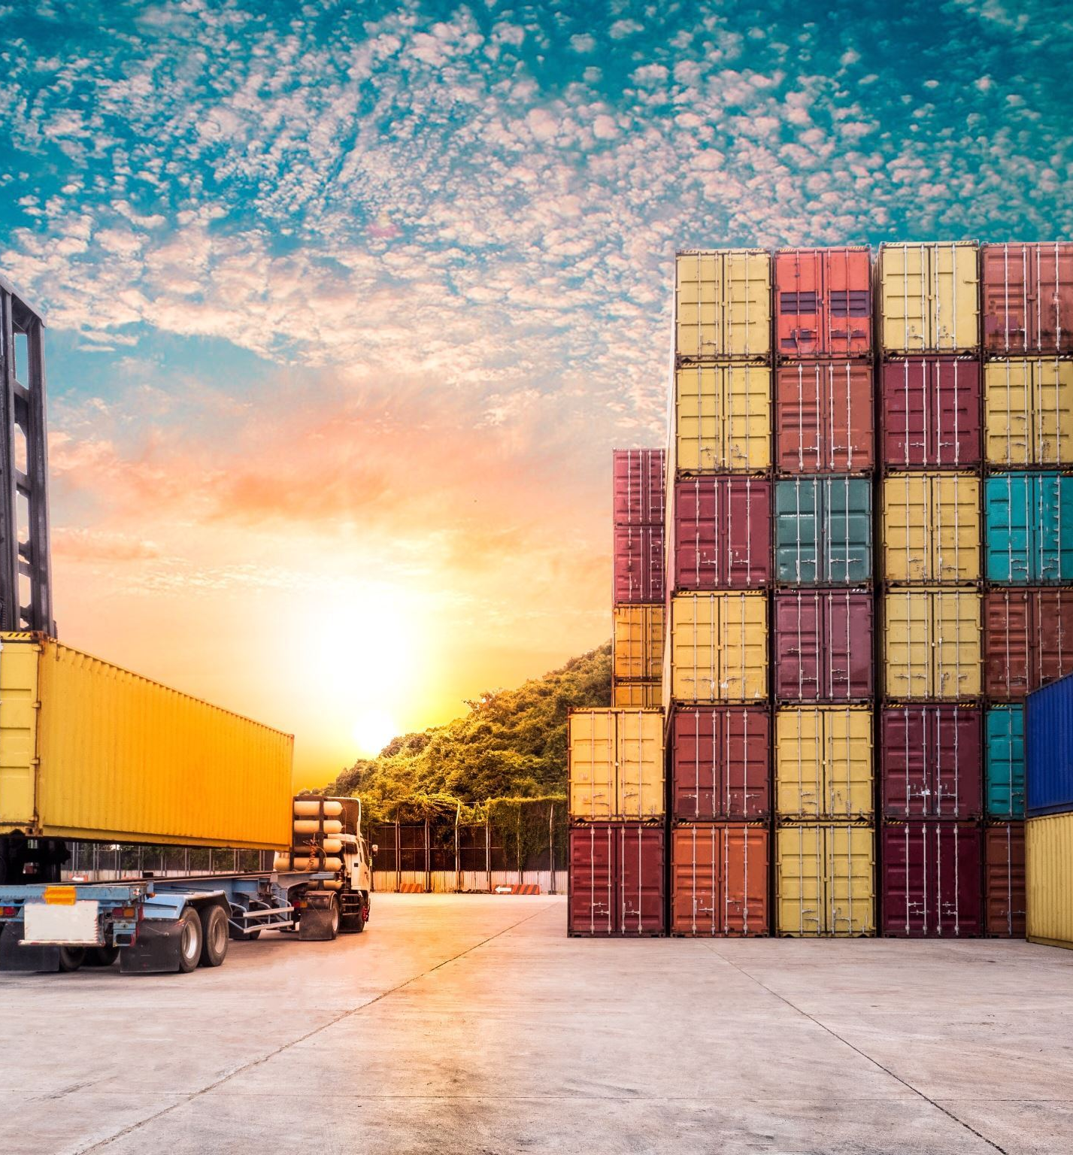
Puntos Clave de la Presentación
Preparación inicial para la importación
Documentación y requisitos legales
Logística y transporte
Desembalaje y almacenamiento
Gestión de pagos y financiamiento
Notes:
--- En esta presentación, cubriremos cinco secciones clave. Comenzaremos con la preparación inicial para la importación, seguida de los requisitos legales y documentación necesaria. Luego, abordaremos la logística y transporte, los procedimientos de desembalaje y almacenamiento, y finalmente, la gestión de pagos y financiamiento. Cada sección proporcionará información práctica y consejos útiles. Origen de imagen: biblioteca de contenido de Microsoft 365

Slide 3
Preparación inicial para la importación
Notes:
La etapa de preparación inicial es fundamental para el éxito de cualquier proceso de importación. En esta sección, exploraremos las estrategias para investigar el mercado, seleccionar productos adecuados y establecer relaciones con proveedores confiables. También abordaremos la importancia de evaluar costos para asegurar la viabilidad del negocio.

Slide 4

Investigación del mercado y selección de productos
Importancia de la Investigación de Mercado
Investigar el mercado permite identificar productos en demanda, asegurando decisiones de importación informadas y exitosas.
Selección de Productos
Seleccionar productos que se alineen con las necesidades del consumidor es vital para maximizar la satisfacción y las ventas.
Tendencias del Mercado
Estar al tanto de las tendencias actuales del mercado ayuda a anticipar cambios y adaptarse a la demanda del consumidor.
Notes:
--- Antes de realizar importaciones, es crucial investigar el mercado para identificar productos en demanda. Analizaremos técnicas de investigación de mercado, cómo seleccionar productos que se alineen con las necesidades del consumidor y las tendencias actuales del mercado. Origen de imagen: biblioteca de contenido de Microsoft 365

Slide 5
Identificación de proveedores y negociación
Encontrar Proveedores Confiables
Identificar proveedores confiables es crucial para el éxito de cualquier negocio. Utiliza redes y referencias para encontrar opciones adecuadas.
Criterios de Selección
Establecer criterios de selección claros ayuda a filtrar proveedores y a elegir los que mejor se alinean con tus necesidades comerciales.
Técnicas de Negociación
Aplicar técnicas de negociación efectivas es esencial para obtener mejores precios y condiciones con los proveedores seleccionados.
Notes:
--- Una vez que se han seleccionado los productos, el siguiente paso es identificar y negociar con proveedores. Discutiremos cómo encontrar proveedores confiables, establecer criterios de selección y técnicas de negociación efectivas para obtener mejores precios y condiciones. Origen de imagen: biblioteca de contenido de Microsoft 365

Slide 6
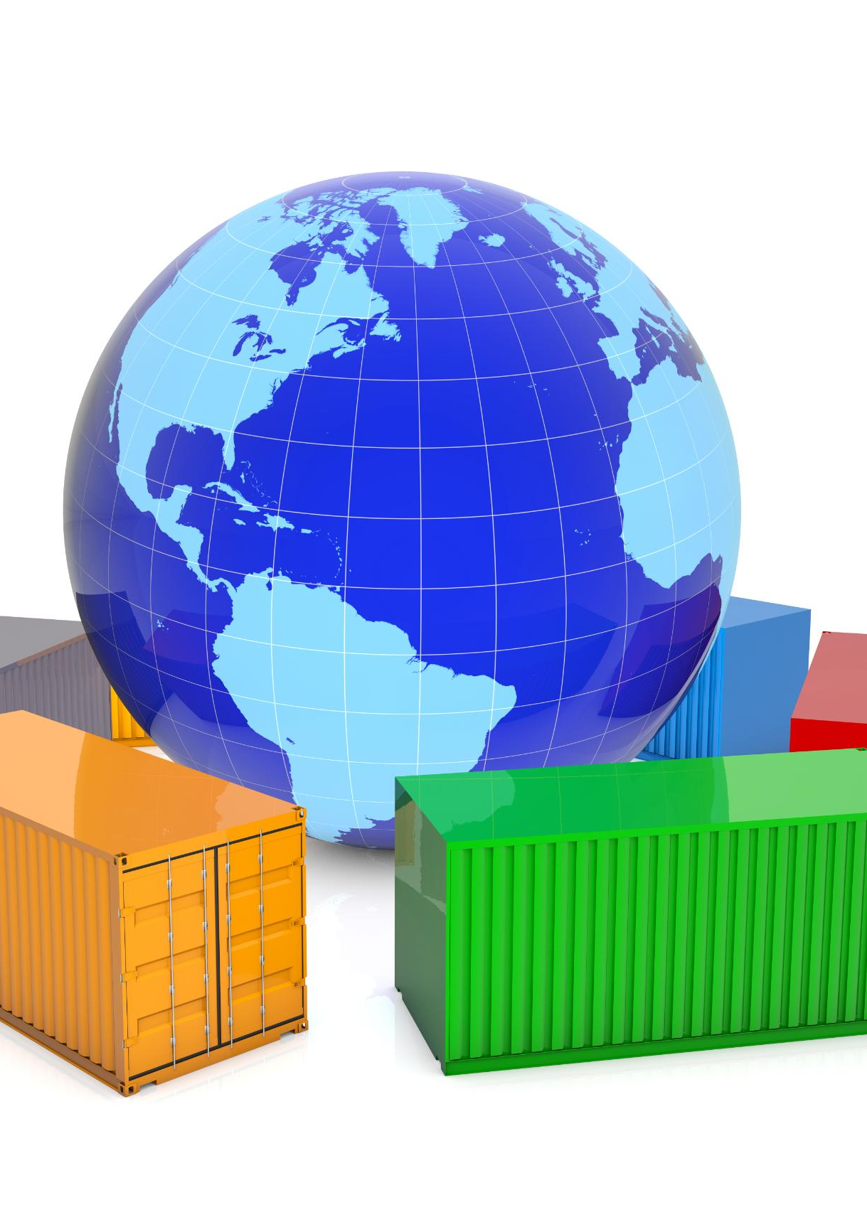
Evaluación de costos y presupuestos
Importancia de la Evaluación de Costos
La evaluación de costos es fundamental para asegurar la viabilidad financiera en procesos de importación y evitar sorpresas en gastos.
Cálculo de Costos Asociados
Es crucial calcular todos los costos asociados, incluidos productos, transporte, aduanas y almacenamiento para un análisis completo.
Elaboración de Presupuestos
Crear un presupuesto realista ayuda a gestionar mejor los recursos y a garantizar la rentabilidad de las importaciones.
Notes:
--- La evaluación de costos es esencial para el éxito financiero de la importación. Examinaremos cómo calcular todos los costos asociados, desde el precio de los productos hasta los gastos de transporte, aduanas y almacenamiento, y cómo elaborar un presupuesto realista. Origen de imagen: biblioteca de contenido de Microsoft 365

Slide 7
Documentación y requisitos legales
Notes:
Cada importación requiere cumplir con una serie de documentos y regulaciones legales. Esta sección se centrará en los documentos necesarios, leyes y normativas internacionales que deben respetarse para garantizar una importación sin contratiempos.

Slide 8

Documentos necesarios para importación
Facturas Comerciales
Las facturas comerciales son esenciales para el proceso de importación, ya que detallan el valor y los bienes involucrados en la transacción.
Listas de Empaque
Las listas de empaque proporcionan información sobre cómo están empaquetados los productos, lo que ayuda en el proceso aduanero y la verificación de envíos.
Certificados de Origen
Los certificados de origen son importantes para determinar la procedencia de los productos y pueden afectar los aranceles aplicables durante la importación.
Notes:
--- Los documentos son vitales para el proceso de importación. Hablaremos sobre los documentos que se requieren, como facturas comerciales, listas de empaque y certificados de origen, y su importancia en el proceso aduanero. Origen de imagen: biblioteca de contenido de Microsoft 365

Slide 9
Regulaciones y normativas internacionales
Impacto en la Importación
Las regulaciones internacionales influyen significativamente en los procesos de importación, afectando costos y tiempos de entrega.
Normativas Comerciales
Es crucial entender las normativas comerciales que regulan el comercio internacional para evitar sanciones y multas.
Adaptación Empresarial
Las empresas deben adaptarse a las regulaciones internacionales, implementando políticas de cumplimiento para operar sin problemas legales.
Notes:
--- Las regulaciones internacionales tienen un gran impacto en la importación. Analizaremos las principales normativas que afectan el comercio internacional y cómo las empresas deben adaptarse a ellas para evitar problemas legales. Origen de imagen: biblioteca de contenido de Microsoft 365

Slide 10
Licencias y permisos específicos
Tipos de Licencias
Existen diferentes tipos de licencias necesarias según el producto que se importe. Es fundamental conocerlas para cumplir con la normativa vigente.
Proceso de Obtención
Cada licencia tiene un proceso específico de obtención que incluye la presentación de documentos y el cumplimiento de requisitos legales.
Cumplimiento Normativo
Asegurarse de tener las licencias y permisos correctos es vital para cumplir con las normativas y evitar sanciones.
Notes:
--- Dependiendo del producto que se importe, pueden ser necesarios licencias y permisos específicos. Revisaremos los tipos de licencias requeridas y los pasos para obtenerlas, asegurando así el cumplimento de las normativas. Origen de imagen: biblioteca de contenido de Microsoft 365

Slide 11
Logística y transporte
Notes:
La logística es un componente crítico en la importación, ya que afecta la eficiencia y los costos. En esta sección, nos enfocaremos en la planificación de envíos, la selección de transportistas adecuados y la gestión de riesgos durante el transporte.

Slide 12

Planificación de envíos y selección de transportistas
Importancia de la planificación de envíos
Una planificación adecuada asegura que los productos sean entregados a tiempo y en condiciones óptimas, minimizando retrasos y daños.
Selección del tipo de transporte
Es esencial elegir el modo de transporte adecuado, considerando el tipo de producto, distancia y presupuesto disponibles.
Criterios para elegir transportistas
Seleccionar transportistas confiables implica evaluar su reputación, experiencia y capacidad para manejar tus productos específicos.
Notes:
--- La planificación efectiva de envíos es clave para asegurar que los productos lleguen a tiempo y en buenas condiciones. Discutiremos cómo seleccionar el tipo de transporte adecuado y los criterios para elegir transportistas confiables. Origen de imagen: biblioteca de contenido de Microsoft 365

Slide 13
Seguro de carga y gestión de riesgos
Importancia del Seguro de Carga
Asegurar la carga es esencial para protegerse contra pérdidas financieras durante el transporte internacional.
Tipos de Seguros de Carga
Existen varios tipos de seguros de carga, cada uno diseñado para cubrir diferentes riesgos asociados al transporte.
Estrategias de Gestión de Riesgos
Implementar estrategias adecuadas puede ayudar a mitigar los riesgos asociados al transporte de mercancías internacionalmente.
Notes:
--- Asegurar la carga es fundamental para mitigar riesgos financieros. Analizaremos los diferentes tipos de seguros de carga disponibles y cómo implementar estrategias para gestionar los riesgos asociados al transporte internacional. Origen de imagen: biblioteca de contenido de Microsoft 365

Slide 14

Seguimiento y control de mercancías
Importancia del Seguimiento
El seguimiento de mercancías es esencial para asegurar un proceso de importación eficiente y controlado, minimizando riesgos y pérdidas.
Herramientas de Seguimiento
Existen diversas herramientas tecnológicas que ayudan a las empresas a monitorear el estado y ubicación de sus envíos en tiempo real.
Técnicas de Control
Las técnicas de control incluyen el uso de códigos de barras y sistemas de GPS para mejorar la precisión en el seguimiento de mercancías.
Notes:
--- El seguimiento de mercancías es crucial para mantener el control sobre el proceso de importación. Examinaremos herramientas y técnicas de seguimiento que permiten a las empresas monitorizar el estado y ubicación de sus envíos. Origen de imagen: biblioteca de contenido de Microsoft 365

Slide 15
Desembalaje y almacenamiento
Notes:
Una vez que las mercancías llegan, es importante tener procedimientos claros para el desembalaje y almacenamiento. En esta sección, discutiremos los pasos a seguir para asegurar que las mercancías se reciban e inspeccionen correctamente.

Slide 16
Procedimientos de recepción de mercancías
Importancia de la Recepción
La recepción de mercancías es crucial para garantizar el flujo eficiente de productos y evitar problemas en la cadena de suministro.
Procedimientos de Recepción
Es necesario seguir procedimientos claros para revisar la calidad, cantidad y documentación de las mercancías recibidas.
Documentación de la Recepción
Documentar la recepción de mercancías es fundamental para evitar discrepancias y mantener un inventario preciso.
Notes:
--- La recepción de mercancías es una etapa crítica. Hablaremos sobre los procedimientos necesarios para recibir mercancías de manera eficiente y cómo documentar la recepción para evitar discrepancias. Origen de imagen: biblioteca de contenido de Microsoft 365

Slide 17

Inspección y control de calidad
Importancia de la Inspección
La inspección de mercancías es crucial para garantizar que los productos importados cumplan con los estándares de calidad necesarios, evitando problemas futuros.
Métodos de Control de Calidad
Las empresas deben implementar métodos de control de calidad efectivos, como pruebas y auditorías, para asegurar la conformidad de sus productos.
Cumplimiento de Normativas
Es fundamental que las empresas cumplan con las normativas de calidad para garantizar productos seguros y confiables para los consumidores.
Notes:
--- La inspección de mercancías es esencial para asegurar la calidad de los productos importados. Discutiremos los métodos de control de calidad que las empresas deben implementar para cumplir con los estándares requeridos. Origen de imagen: biblioteca de contenido de Microsoft 365

Slide 18

Almacenaje y distribución interna
Importancia del Almacenaje
El almacenamiento adecuado es clave para la gestión eficiente de inventarios y la reducción de costos operativos en la empresa.
Mejores Prácticas de Almacenamiento
Implementar mejores prácticas de almacenamiento puede maximizar el espacio y mejorar el acceso a los productos almacenados.
Optimización de la Distribución Interna
Optimizar la distribución interna puede agilizar la manipulación de mercancías y reducir el tiempo de preparación de pedidos.
Notes:
--- El almacenamiento adecuado es fundamental para la gestión de inventarios. Examinaremos las mejores prácticas para el almacenamiento de mercancías y cómo optimizar la distribución interna dentro de la empresa. Origen de imagen: biblioteca de contenido de Microsoft 365

Slide 19
Gestión de pagos y financiamiento
Notes:
La gestión de pagos es una parte crítica del proceso de importación. En esta sección, abordaremos los métodos de pago internacionales, opciones de financiamiento y la gestión de divisas y tasas de cambio.

Slide 20

Financiamiento de importaciones
Importancia del Financiamiento
El financiamiento es crucial para las importaciones, permitiendo a las empresas adquirir bienes y materiales necesarios para su operación.
Opciones de Financiamiento
Existen diversas opciones de financiamiento, como créditos, préstamos y financiamiento a través de proveedores, cada una con sus ventajas y desventajas.
Elegir la Mejor Alternativa
Elegir la mejor alternativa de financiamiento depende de factores como el tamaño de la empresa, el tipo de importación y el plazo de pago.
Notes:
--- El financiamiento es esencial para las importaciones, especialmente para pequeñas y medianas empresas. Discutiremos diferentes opciones de financiamiento y cómo elegir la mejor alternativa para cada situación. Origen de imagen: biblioteca de contenido de Microsoft 365

Slide 21

Gestión de divisas y tasas de cambio
Importancia de la gestión de divisas
La gestión de divisas es crucial para asegurar que las importaciones se realicen de manera rentable y eficiente.
Impacto de las fluctuaciones
Las fluctuaciones en las tasas de cambio pueden aumentar o disminuir significativamente los costos de importación, afectando la rentabilidad.
Estrategias de gestión del riesgo
Implementar estrategias adecuadas permite mitigar el riesgo cambiario y protegerse contra la volatilidad del mercado.
Notes:
--- La gestión de divisas es clave para el éxito de las importaciones. Abordaremos cómo las fluctuaciones en las tasas de cambio pueden afectar los costos de importación y las estrategias para gestionar el riesgo cambiario. Origen de imagen: biblioteca de contenido de Microsoft 365

Slide 22
Conclusión
Proceso de Importación
La importación es un proceso que puede ser complicado y requiere una planificación cuidadosa y comprensión de los procedimientos.
Preparación Adecuada
Con la preparación adecuada, las empresas pueden lograr importaciones exitosas y evitar complicaciones en el proceso.
Éxito en el Comercio Internacional
Asegurarse de que su negocio internacional prospere implica comprender todos los aspectos del comercio global.
Notes:
La importación puede ser un proceso complejo, pero con la preparación adecuada y el conocimiento de los procedimientos, las empresas pueden llevar a cabo importaciones exitosas. Esta guía abarca todos los aspectos necesarios para asegurar que su negocio internacional prospere en el mercado global.

